Slide 2
Кальций
Название «кальций» произошло от латинского слова «кальке», что в переводе означает «известь, мягкий камень». Оно было предложено английским учёным
Гемфри Дэви в 1808 году. Кальций (Са) — самый широко распространённый в организме минерал.
Всем привет, я славный Кальций!
Есть я в каждом вашем пальце!
Я в руках, в ногах, в зубах
Мамы, папы и детей.
Без меня бы люди — ах! —
Были б вовсе без костей!
Козлик скачет по тропе —
У него сижу я в рожках.
Я в яичной скорлупе,
И в нарзане я немножко,
Есть я в мраморной колонне,
В меле, гипсе и бетоне.
Из всех минеральных веществ кальций является одним из самых важных в организме человека. Около 99% кальция в организме находится в костях и зубах, и всего лишь 1% в крови и мягких тканях.
Без такого важного элемента, как кальций, жизнь человеческого организма невозможна. Кальций формирует скелет человека, составляет структурную основу костей и зубов, оказывает значительное влияние на процессы свёртывания крови, регулирует мышечные сокращения, нормализует обмен веществ, обладает противовоспалительным действием.

Slide 3
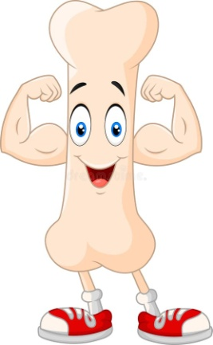
Задание 1
Где находится кальций в организме человека? Заполни кластер.
кости
кровь
99
КАЛЬЦИЙ
1
%
%
зубы
мягкие ткани
Задание 2
Продолжи предложение словами из текста.
Кальций (Са) —
самый широко распространённый в организме минерал.
Какое международное обозначение имеет кальций?
Сa
Что такое минерал? Выбери верный ответ .
Это природное тело, образующееся в недрах или на поверхности Земли и входящее в состав горных пород, руд, металлов.
Это искусственное тело, созданное людьми и входящее в состав горных пород, руд, металлов.

Slide 4
Задание 3
Подчеркни в тексте стихотворения слова, которые называют предметы, содержащие кальций. Выпиши названия стройматериалов.
Клик на текст стихотворения!
Всем привет, я славный Кальций!
Есть я в каждом вашем пальце!
Я в руках, в ногах, в зубах
Мамы, папы и детей.
Без меня бы люди — ах! —
Были б вовсе без костей!
Козлик скачет по тропе —
У него сижу я в рожках.
Я в яичной скорлупе,
И в нарзане я немножко,
Есть я в мраморной колонне,
В меле, гипсе и бетоне.
мел
гипс
бетон
Отгадай шараду, и ты узнаешь название стройматериала, в котором содержится много кальция.
Нам первый слог барашек подсказал,
Второй в палитре выберет художник.
Всё вместе — крепкий стройматериал,
Которому не страшен снег и дождик.
бетон

Slide 5
Задание 4
Выпиши из текста выделенное слово, объясни его значение.
Нарзан – с тюркского языка означает «целебная вода».
Задание 5
Кальций легко взаимодействует с кислородом, углекислым газом, влагой воздуха и образует соли кальция. Нет в мире такого водоёма, в котором не были бы растворены его соли. Ручейки и реки несут соединения кальция в моря и океаны. Из солей кальция образованы горные массивы и глинистые породы, он ость в морской и речной воде, входит в состав растительных и животных организмов.
Впиши пропущенные слова.
Кальций обладает высокой химической активностью и в чистом виде в природе
но встречается. Впервые кальций был получен в чистом виде английским учёным
в
Гемфри Дэви
1808 году.

Slide 6
Задание 6
Отметь утверждения, которые встречаются в прочитанном тексте.
Кальций формирует скелет человека, составляет структурную основу костей и зубов.
Кальций оказывает значительное влияние на процессы свёртывания крови.
Кальций улучшает состояние кожи.
Кальций нормализует обмен веществ.
Кальций делает стенки сосудов более крепкими..
Кальций обладает противовоспалительным действием.
Кальций стимулирует развитие умственных способностей.
Кальций регулирует мышечные сокращения.
Прочитай не выбранные тобой высказывания. Они тоже верные. Запомни их.

Slide 7
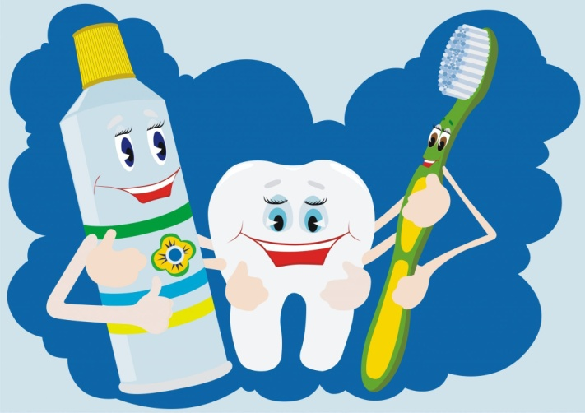
Задание 7
Рассмотри рисунок и запиши на его основе 2-3 предложения.
Кальций защищает зубы от болезней и поэтому нужно чистить зубы пастой, содержащей кальций.
Са
Задание 8
Составь и запиши вопрос по содержанию прочитанного текста. Помни: ответ на вопрос должен содержать главную мысль текста.
Без какого важного элемента жизнь человеческого организма невозможна?
Запиши ответ.
Без такого важного элемента, как кальций, жизнь человеческого организма невозможна.

Slide 8
Ссылки на интернет-ресурсы:
https://longlifensp.com/wp-content/uploads/2019/10/calcium.jpg
http://thekidsdentistmequon.com/wp-content/uploads/2014/07/healthy-teeth-is-a-toothbrush-and-toothpaste-2.jpg
Литература:
Функциональная грамотность. 3 класс. Тренажер для школьников/ М.В. Буряк, С.А. Шейкина. – М.: Планета, 2022. – 88 с. – (Учение с увлечением).

